Slide 2
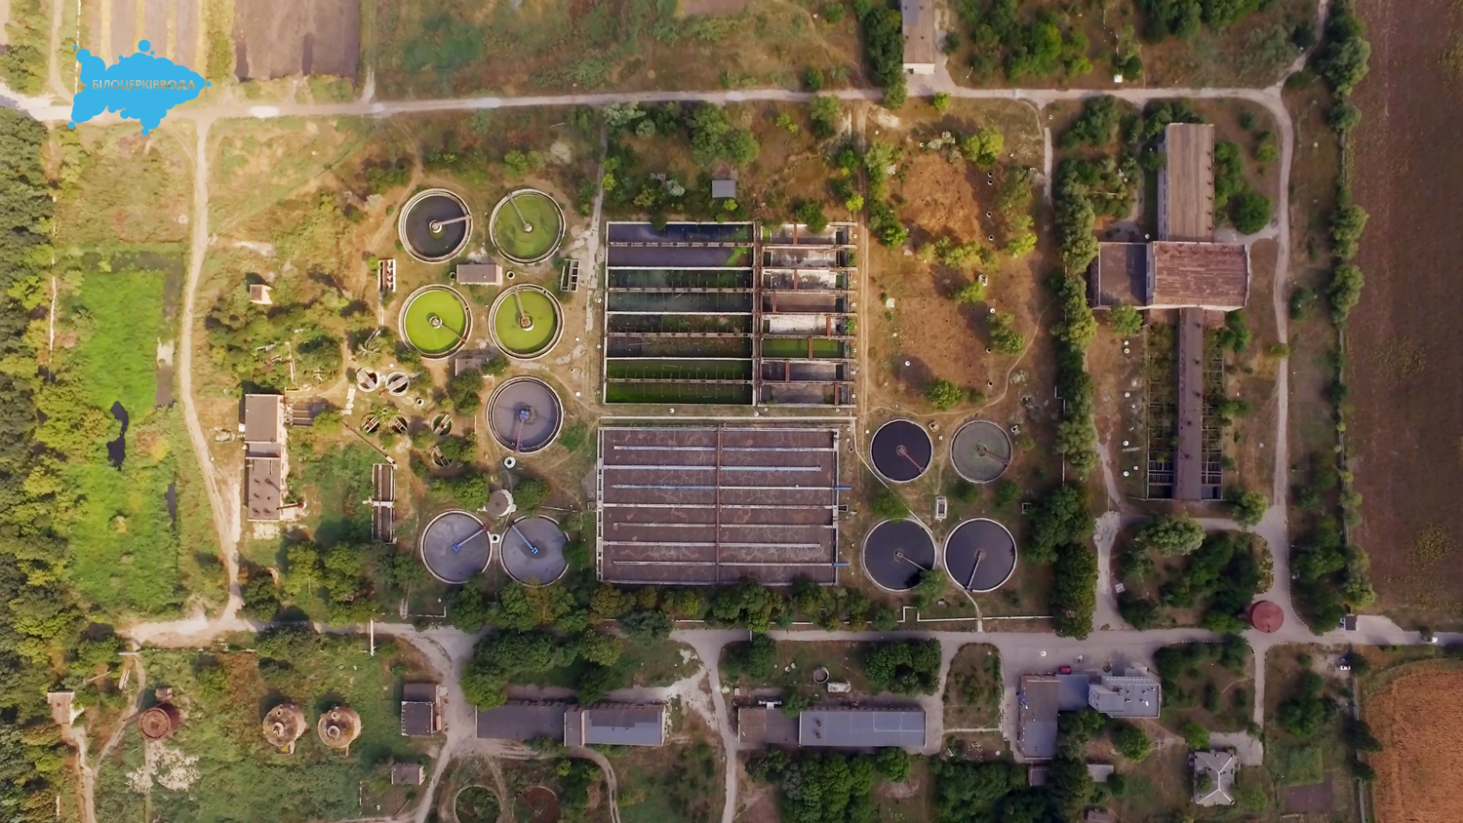
Проблема стічних вод від харчової промисловості. Забруднюючі речовини у стоках.

Slide 3
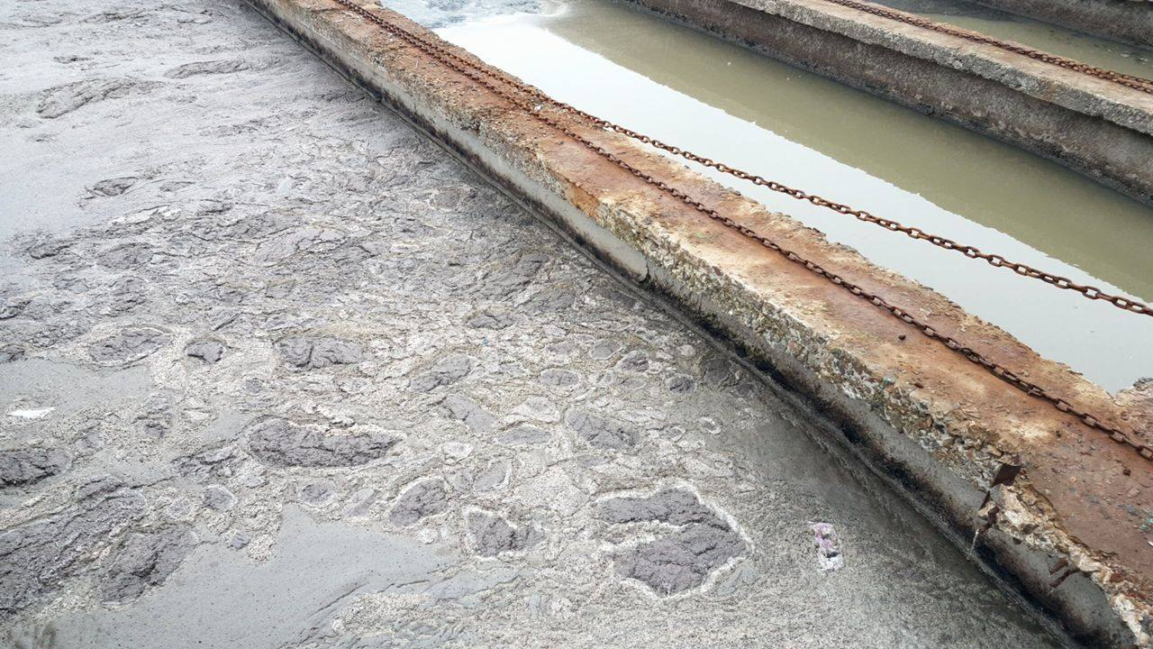
Основними характеристиками забрудненості стічних вод є завислі речовини, біохімічне споживання кисню (БСК), хімічне споживання кисню (ХСК), вміст амонійного азоту, фосфатів та синтетичних поверхнево-активних речовин (СПАР). Підвищена концентрація цих забруднюючих речовин в стічних водах ускладнює роботу споруд біологічної очистки (біофільтрів, аеротенків), а іноді порушує весь технологічний процес.

Slide 4
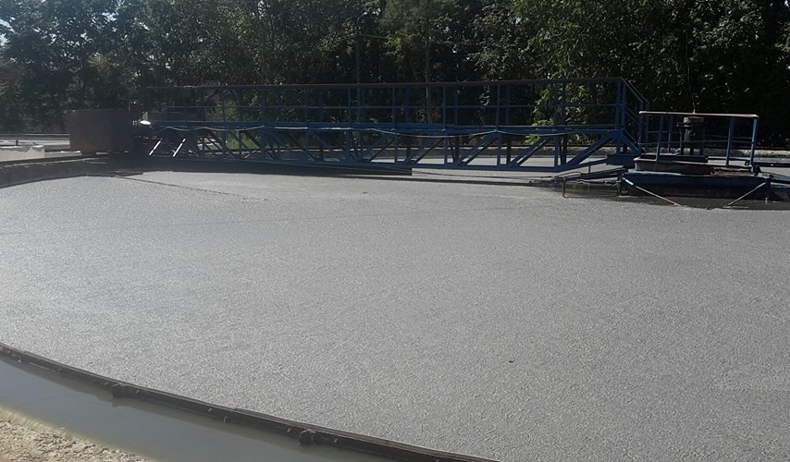
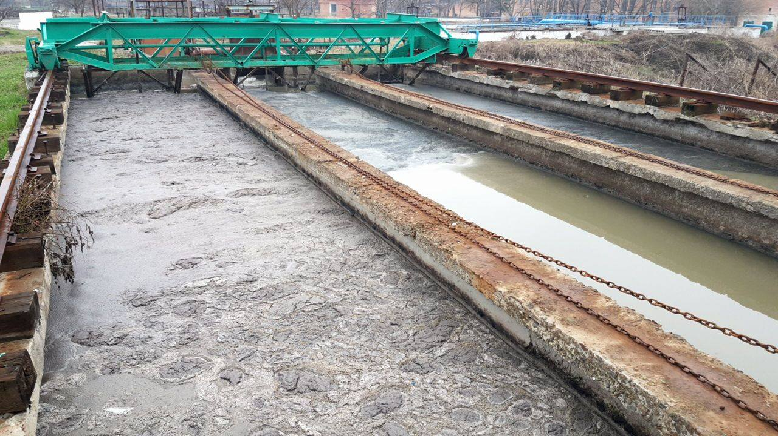
Каналізаційні очисні споруди м. Біла Церква після залпового скиду неочищених стічних вод від молокозаводів:

Slide 5
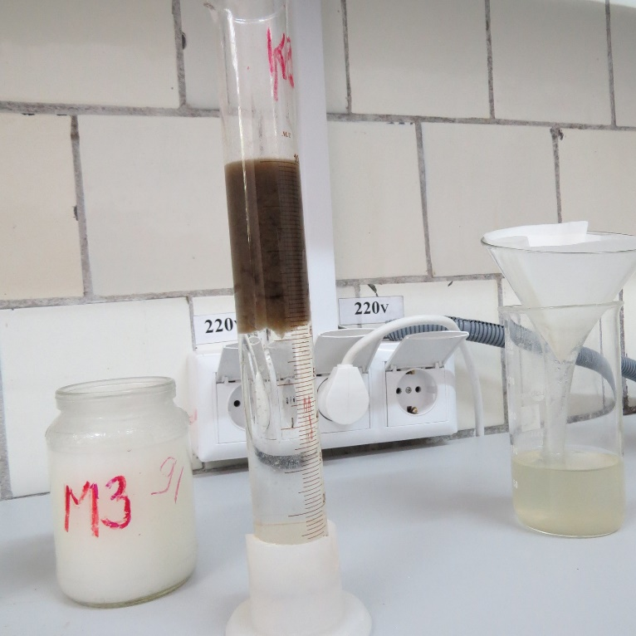
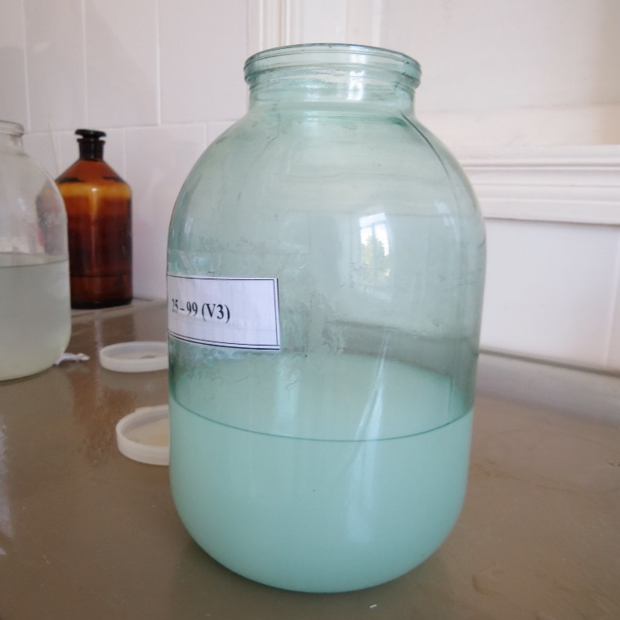
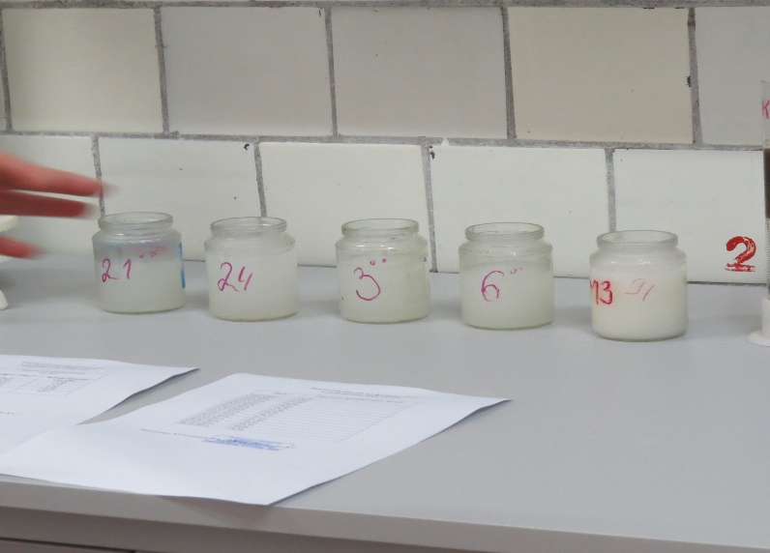
ХТЛ стічних вод ТОВ «БІЛОЦЕРКІВВОДА» відібрані проби стічних вод від молокозаводів

Slide 6
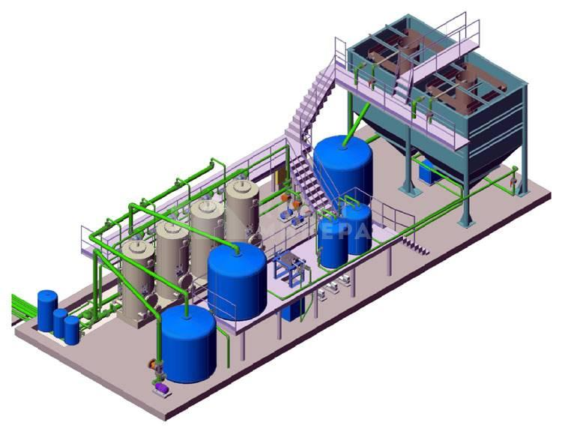
Необхідність установки локальних очисних споруд на підприємствах
Підприємства зобов’язані встановлювати локальні очисні споруди (ЛОС) для попереднього очищення забруднених стічних вод.
ЛОС – це споруди для очищення стічних вод окремого підприємства, території до відповідних вимог.

Slide 7
Особливо важливим є використання ЛОС в таких галузях:
- харчова промисловість (переробка м'яса, риби, птиці, молока);
- масложирова, хлібобулочна та кондитерська промисловість;
- кафе, ресторанів, торгівельних комплексів;
- цехи напівфабрикатів та кулінарії;
- автомийки;
- меблеві фабрики.

Slide 8
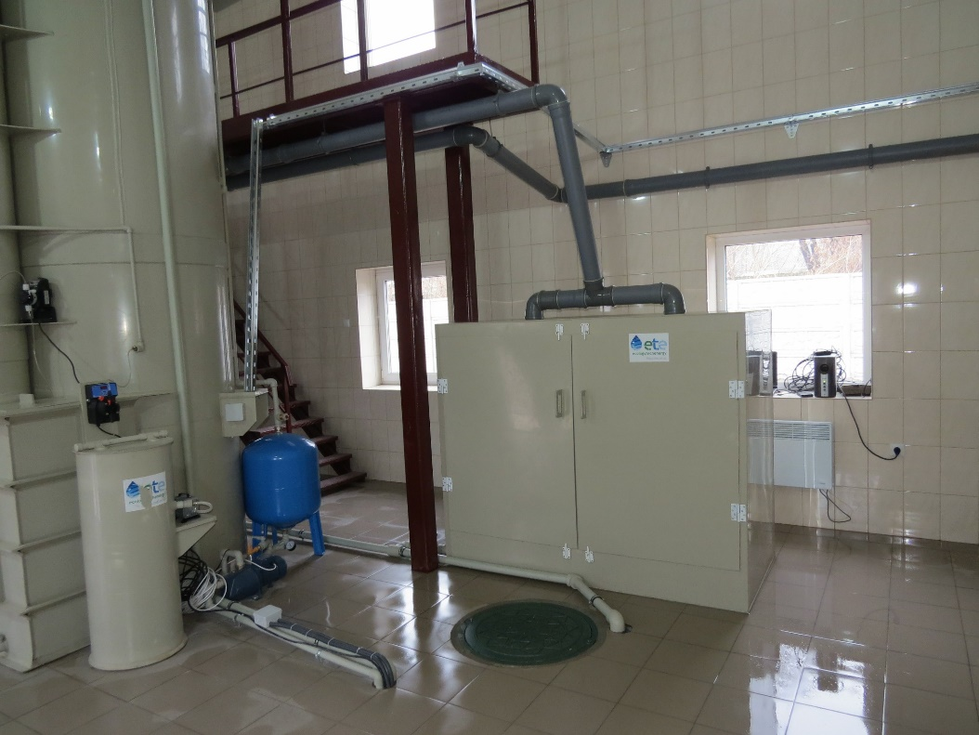
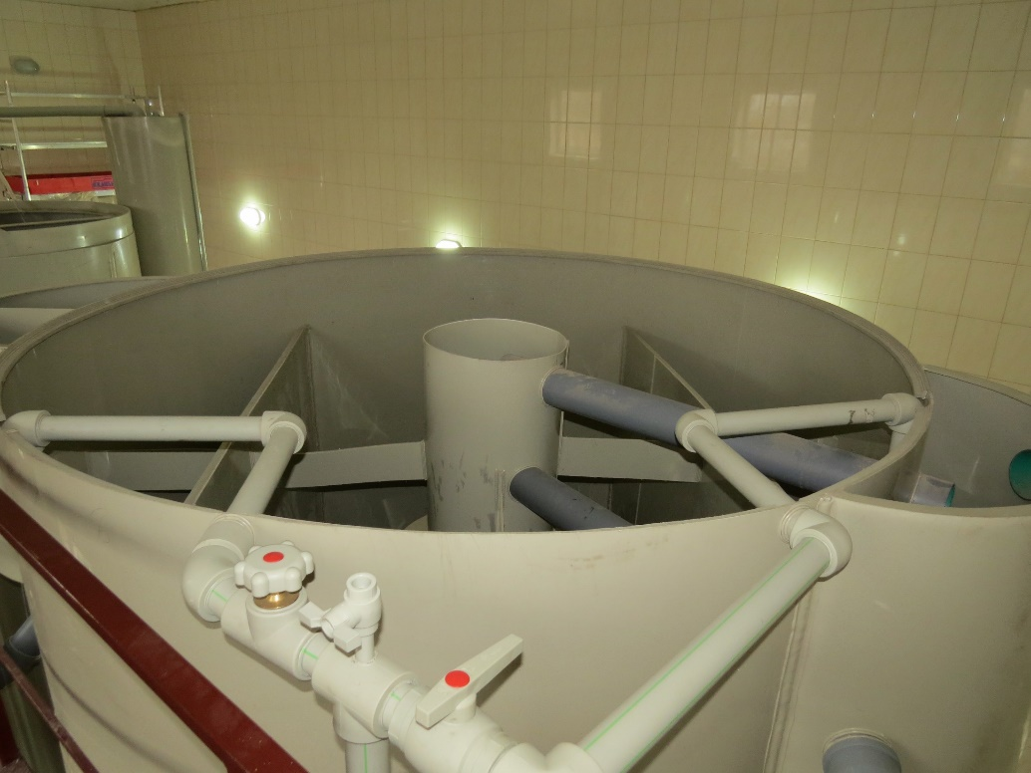
ЛОС на ПП Маршалок м. Біла Церква

Slide 9
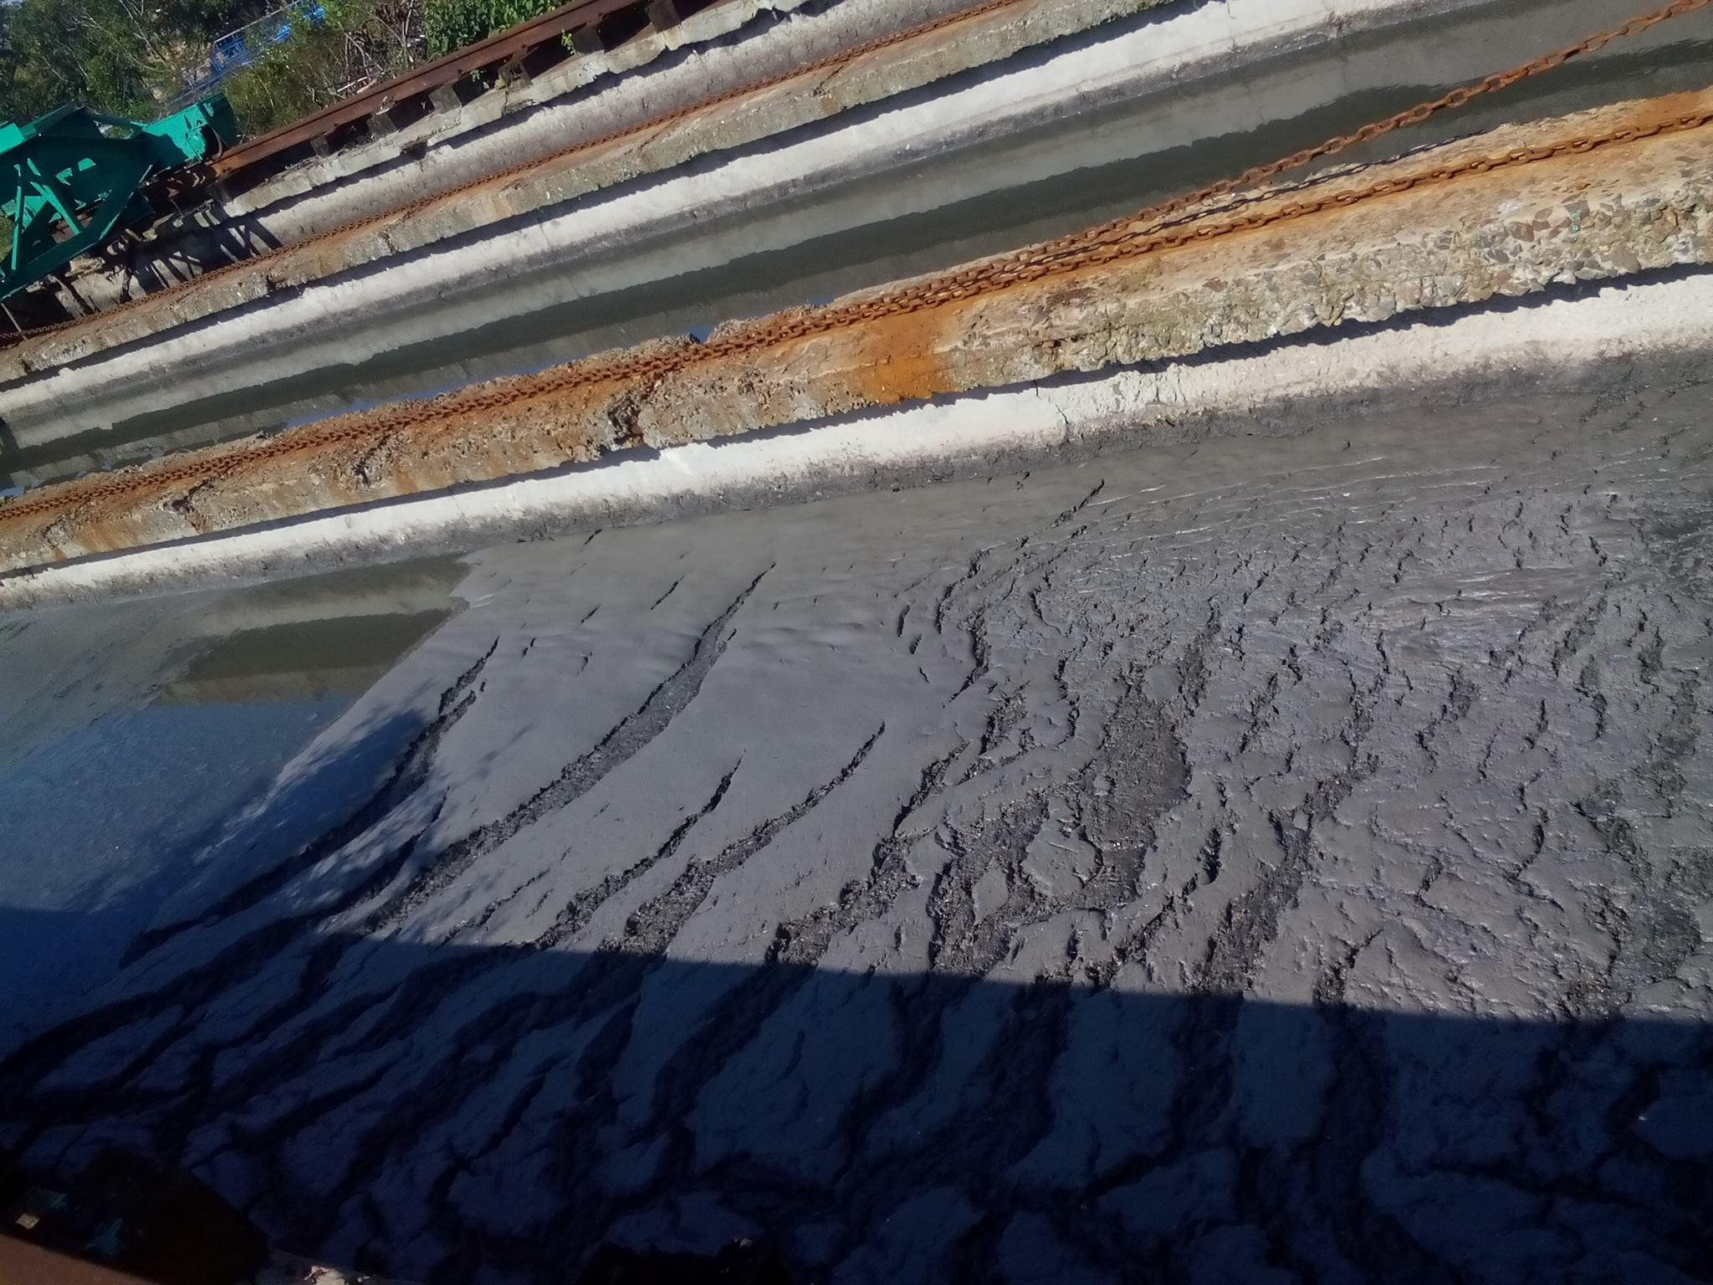
Понад 100 підприємств Білої Церкви, які підлягають контролю, більше 30 з них стабільно не дотримуються допустимих норм концентрації забруднюючих речовин у стоках. Систематично скидають найбільшу кількість забруднених стічних вод у систему каналізації далеко не останні компанії в країні.
Серед підприємств, які є абонентами ТОВ «БІЛОЦЕРКІВВОДА», ЛОС має менше ніж 1%.
Вже 4 роки підприємство будь- якими шляхами намагається змусити підприємців встановити локальні очисні споруди.

Slide 10
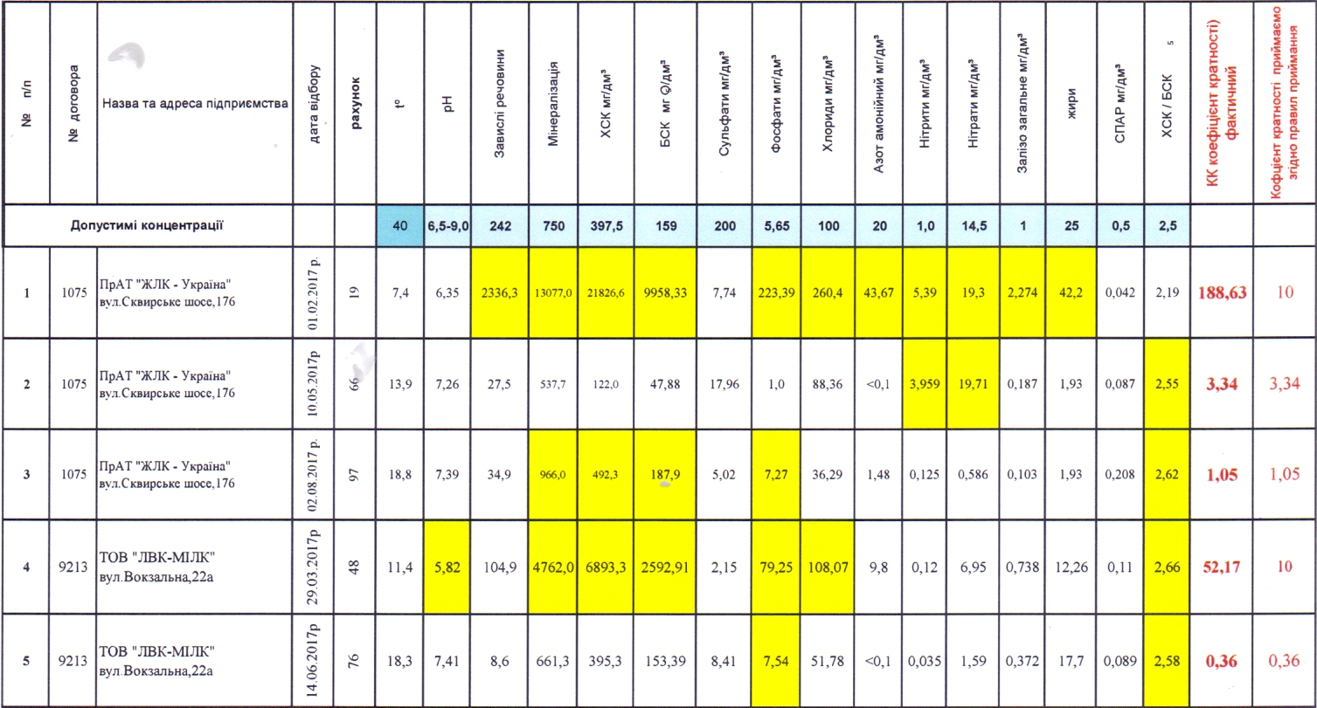
Результати аналів молочних підприємств за 2017 рік

Slide 11
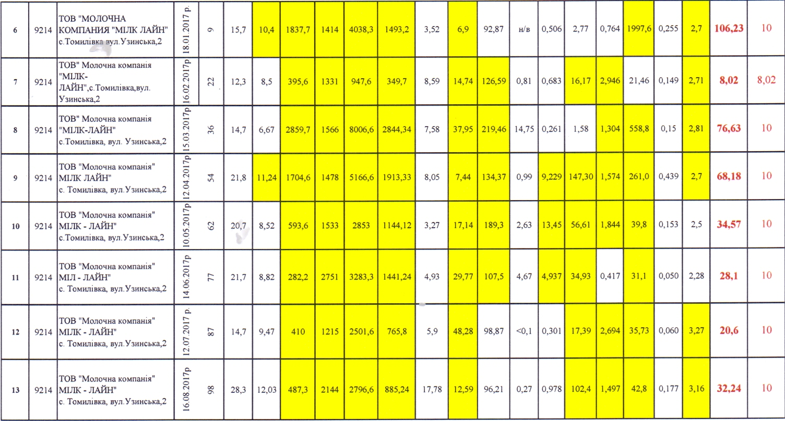
Результати аналізів молочних підприємств за 2017рік

Slide 12
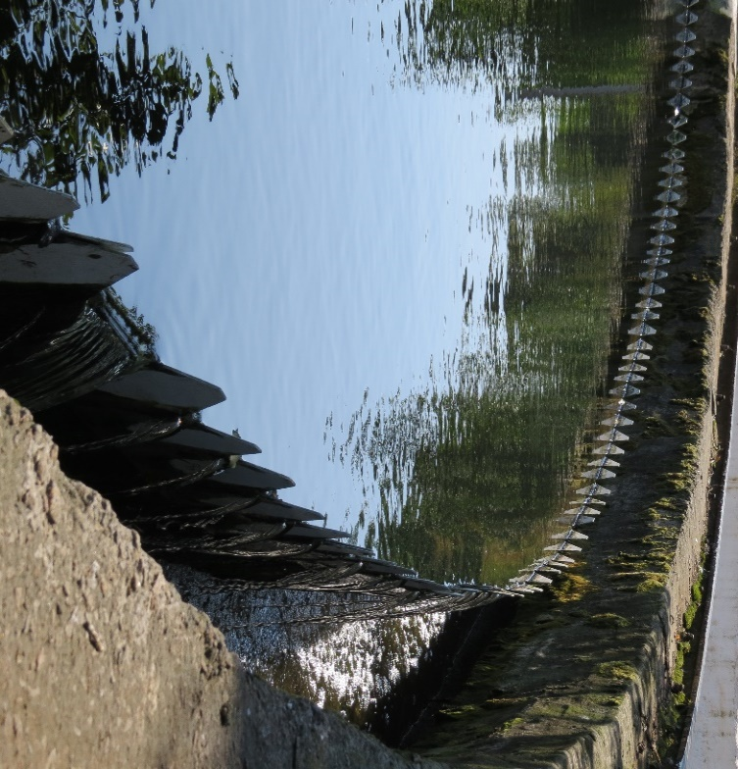
Стічні води в каналізаційну мережу Білої Церкви скидають 108 підприємства міста. Скидають стічні вод без дотримання норм по концентраціям забруднюючих речовин- більше 30 підприємств. Це погіршує умови технологічного процесу очистки, що призводить до збільшенню вартості експлуатації : реагенти, електроенергія тощо
За нашими даними кожного року витрачається додатково близько 3 млн. грн. аби очистити шкідливі стоки, які потрапляють у систему очистки з підприємств регіону.

Slide 13
В стоках підприємств склад шкідливих речовин не повинен перевищувати допустимих норм. Якщо є перевищення – їм повинна нараховується додаткова оплата відповідно до розрахунків. Підприємства повинні будувати локальні очисні споруд.
Ми маємо зберегти екологію України!

Slide 14
Дякуємо за увагу!

